Slide 1
Визначення частини мови за допомогою алгоритмів Machine Learning
Державний університет телекомунікацій
кафедра Комп`ютерних наук
Науковий керівник: Щербина Ірина Сергіївна, к.т.н., доц.
Автори: Шелег Михайло, Бабій Назарій
Конкурсна робота

Slide 2

Наукове завдання: розробити систему визначення частин мови та їх перекладу на основі нейронної мережі для тагування послідовностей слів.
Мета підвищити ефективність використання перекладеного тексту.
Об`єкт досліджень процес тагування послідовностей та перекладу текстів.
Предмет досліджень методи та засоби тагування послідовностей.
Завдання дослідження
Розробка математичної моделі
Створення прототипу системи
Розробка ПЗ
Практична цінність: прискорення вивчення певної теми англійської мови.

Slide 3

Як виникла ідея?
Notes:
Перед переглядом якогось нового матеріалу іноземною мовою, таких як відео, статті, лекції нам завжди не вистачає словника із словами та термінами, які були використанні в ньому. Проте, маючи такий словник, ми все одно будемо затрачати доволі багато часу для знаходження необхідного слова.

Slide 4
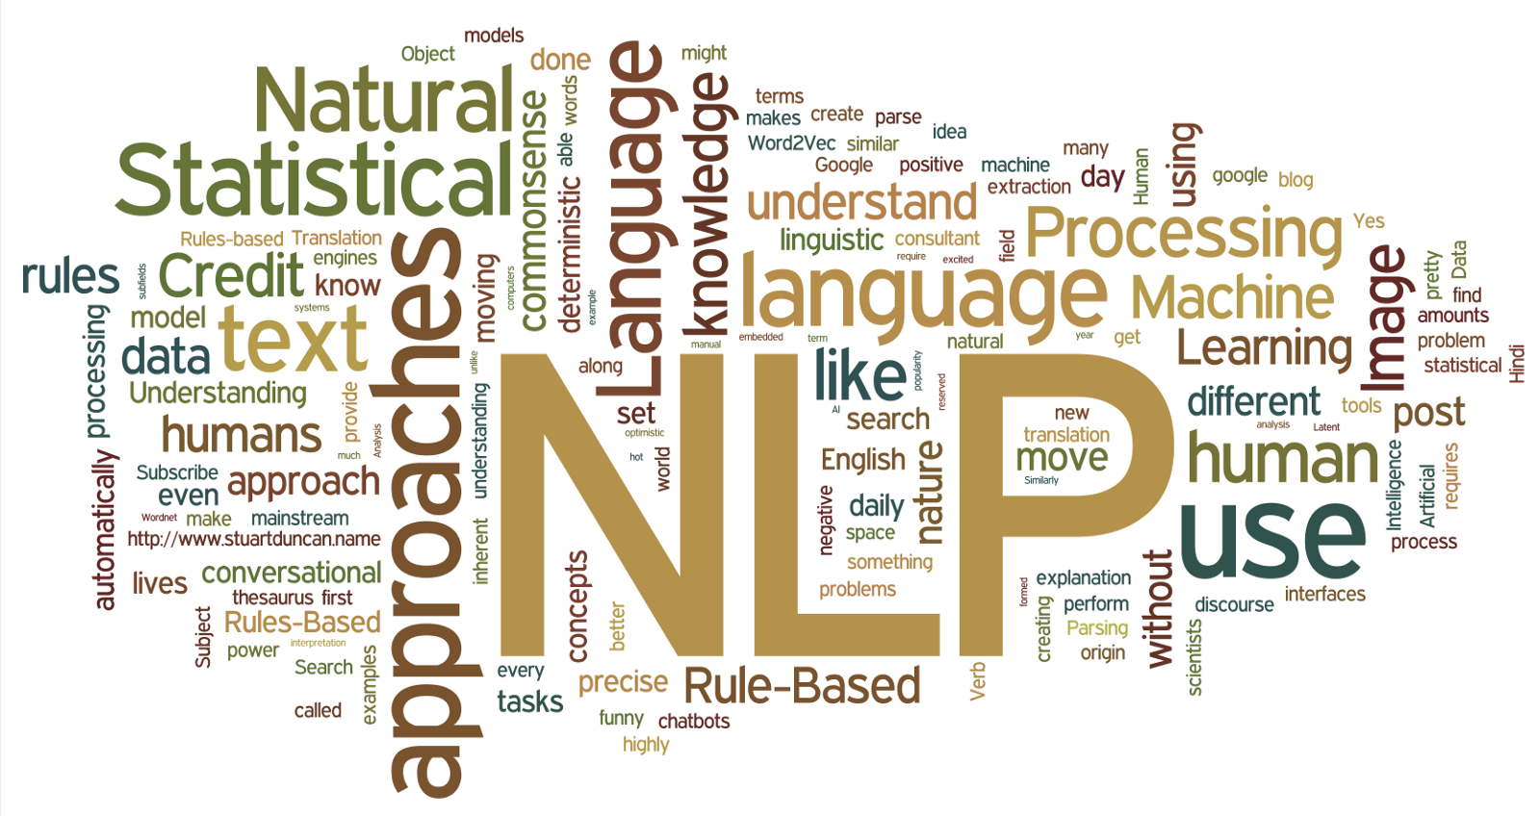

Виявилось, що це NLP

Slide 5
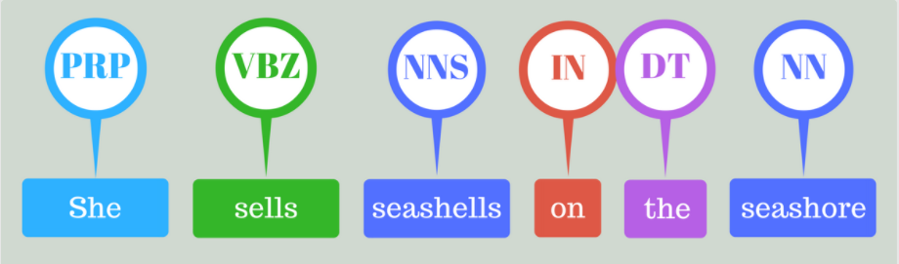
Тегування частин мови(POS Tagging)

Slide 6


Чому ми обрали Machine Learning?
Notes:
Ми пропонуємо розробити комп’ютерну програму для швидкого знаходження невідомих вам слів. Постають такі питання: «Звідки програма буде знати невідомі вам слова?», «Яким чином програма буде розпізнавати слова в тексті, як чітко виражені частини мови?», «Як один алгоритм буде працювати з динамічними вхідними даними?». Саме тому ми використовуємо алгоритми Machine Learning. Дані алгоритми можуть самостійно навчатися і вдосконалюватися.

Slide 7
Алгоритми тагування частин мови
POS Tagging
Rule-Based
Stochastic
Notes:
POS Tagging алгоритми поділяються на дві відмінні групи:
Rule-Based POS Taggers (на основі правил)
Stochastic POS Taggers (стохастичні)
Метод для позначення частин мови Еріка Бріла, один із перших і найбільш широко використовуваних англійських POS-теггерів, що використовує алгоритми на основі правил. Давайте спочатку подивимося на дуже короткий огляд того, на чому грунтуються ці правила.

Slide 8
Rule-Based POS Tagger
X = ADJ
Визначення набору правил є надзвичайно обтяжливим процесом і не дозволяє масштабуватися.
Notes:
Типові підходи, що базуються на правилах, використовують контекстну інформацію для призначення тегів невідомим або неоднозначним словам. Неоднозначність здійснюється шляхом аналізу лінгвістичних особливостей слова, попереднього слова, наступного слова та інших аспектів.
Наприклад, якщо попереднє слово є артиклем, то дане слово має бути іменником. Ця інформація кодується у вигляді правил.
….
Однак, цей метод нам не підходить, тому що в POS Tagging статистичні методи були і є більш успішними, ніж методи, засновані на правилах, тому перейдемо до них.

Slide 9
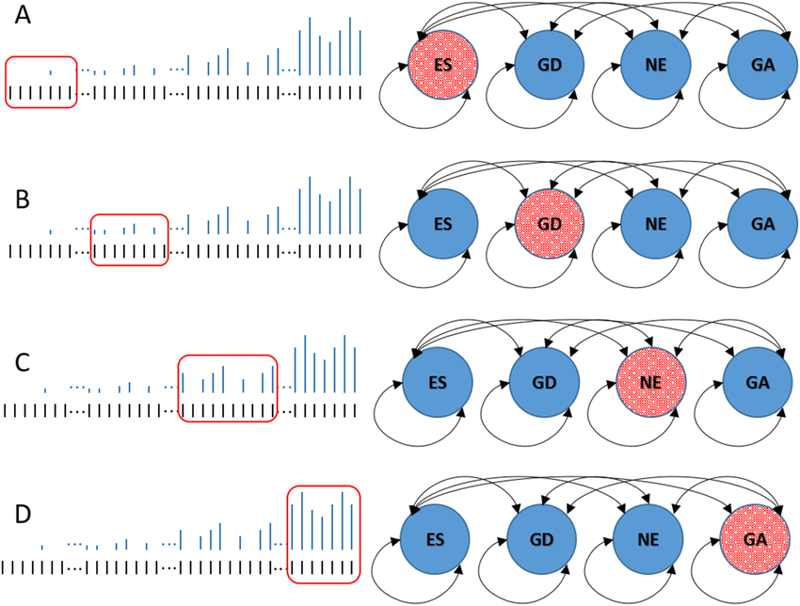
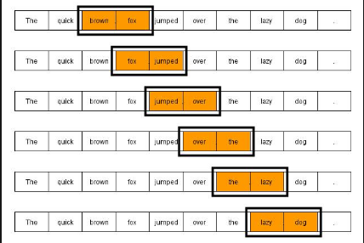
Stochactic POS Tagger
N-gram
HMM
Notes:
Термін «стохастичний теггер» може посилатися на будь-яку кількість різних підходів до проблеми POS Tagging. Будь-яка модель, що якось включає частоту або ймовірність, може бути позначена стохастичною.
Найпростіші «стохастичні теггери усувають неоднозначність слів, грунтуючись виключно на ймовірності того, що слово зустрічається з певним тегом. Іншими словами, тег, який найчастіше зустрічається в навчальному наборі зі словом, - це той, який призначений для неоднозначного екземпляра цього слова. Проблема з цим підходом полягає в тому, що, незважаючи на те, що вона може давати дійсний тег для даного слова, вона може також давати неприпустимі послідовності тегів.

Slide 10
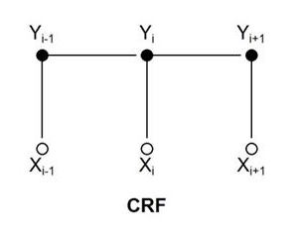
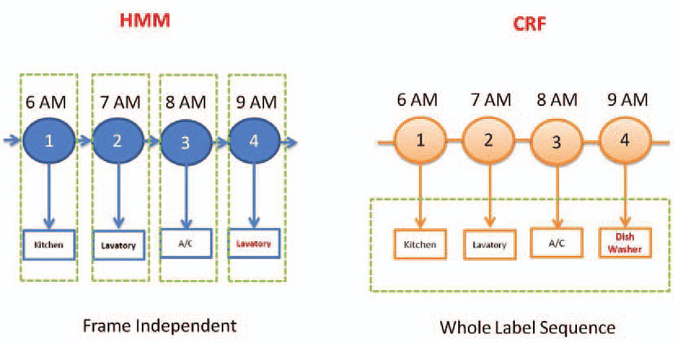
CRF(Умовно випадкові поля)

Slide 11
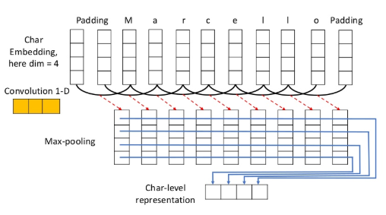
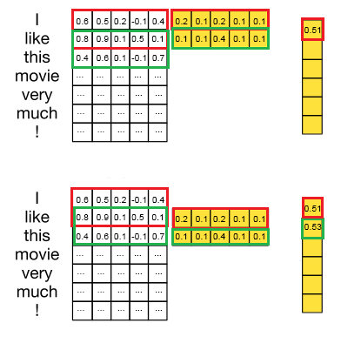
CNN(Згорткова нейрона мережа)

Slide 12
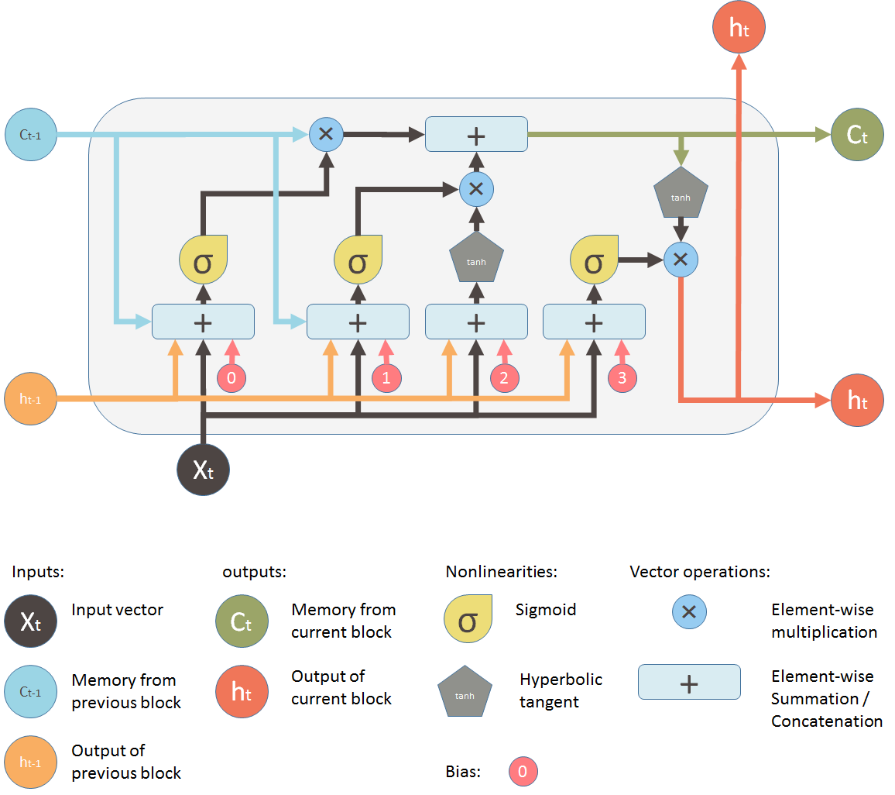
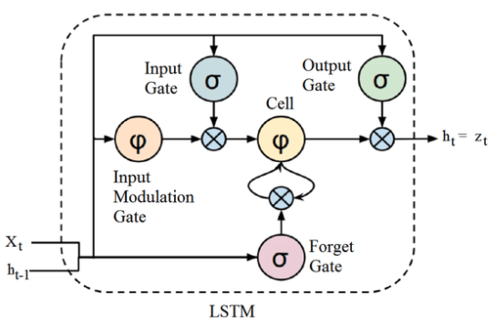
LSTM(Довга короткотривала мережа)

Slide 13
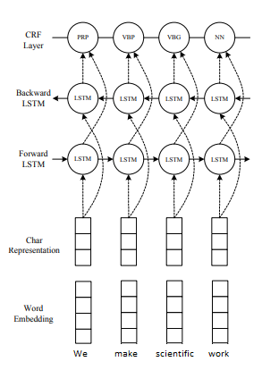
Кінцева архітектура нейронної мережі

Slide 14

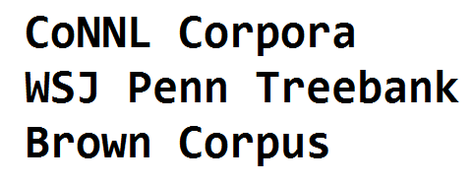
Результати
NO GPU DETECTED!
https://github.com/lordofprograms/pos-tagger

Slide 15
Візуалізація результатів POS-Tagging

Slide 16
Висновки
У результаті наукової роботи вирішено актуальне наукове завдання: розроблено систему визначення частин мови та їх перекладу на основі нейронної мережі для тагування послідовностей слів.
Проведено аналіз існуючих алгоритмів POS Tagging – Rule-based та Stochastic.
Досліджено статистичну модель CRF та моделі нейронних мереж CNN, BLSTM .
На основі вищеперерахованих моделей машинного навчання розроблена нейронна мережа .
Розроблено ПЗ: нейронна мережа на мові Python з використанням фреймворків TensorFlow та Keras та бібліотеки AllenNLP. Буде натренована та протестована на CoNNL Corpora, WSJ Penn Treebank та Brown Corpus датасетах.
https://github.com/lordofprograms/pos-tagger

Slide 17
Література
Lafferty J., McCallum A., Pereira F. “Conditional Random Fields: Probabilistic Models for Segmenting and Labeling Sequence Data”. Proceedings of the 18th International Conference on Machine Learning. 282-289. 2001.
Bai S., Kolter J. Z., Koltun, V. (2018). An Empirical Evaluation of Generic Convolutional and Recurrent Networks for Sequence Modeling. arxiv.org/abs/1803.01271
Phong Le, Zuidema W. (2016): Quantifying the vanishing gradient and long distance dependency problem in recursive neural networks and recursive LSTMs. arxiv.org/abs/1603.00423
Greff K., Srivastava R.K., Koutník J., Steunebrink B.R., Schmidhuber J. LSTM: A Search Space Odyssey. arxiv.org/abs/1503.04069
Wang P., Qian Y., Soong F.K., Lei He, Zhao H. (2015). Part-of-Speech Tagging with BLSTM. arxiv.org/abs/1510.06168
Klinger R., Tomanek K.: Classical Probabilistic Models and Conditional Random Fields. Algorithm Engineering Report TR07-2-013. of Computer Science. Dortmund University of Technology. December 2007. ISSN 1864-4503. pubweb.eng.utah.edu/~cs6961/papers/klinger-crf-intro.pdf
Xiang Zhang, Junbo Zhao, Yann LeCun. Character-level Convolutional Networks for Text Classification. arxiv.org/abs/1509.01626
Habing Wu, Xiadong Gu (2015). Max-Pooling Dropout for Regularization of Convolutional Neural Networks. arxiv.org/abs/1512.01400

Slide 18
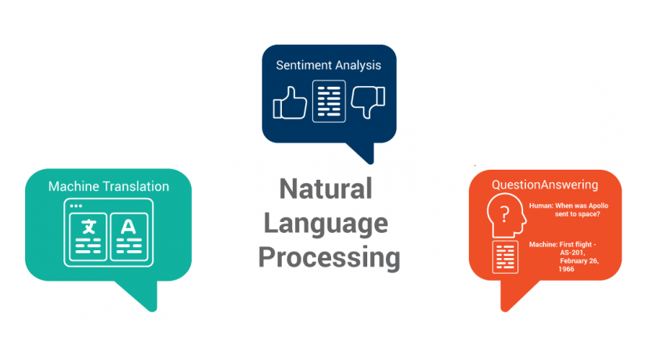
Подальші дослідження

Slide 19

ДЯКУЮ ЗА УВАГУ!

